Slide 1
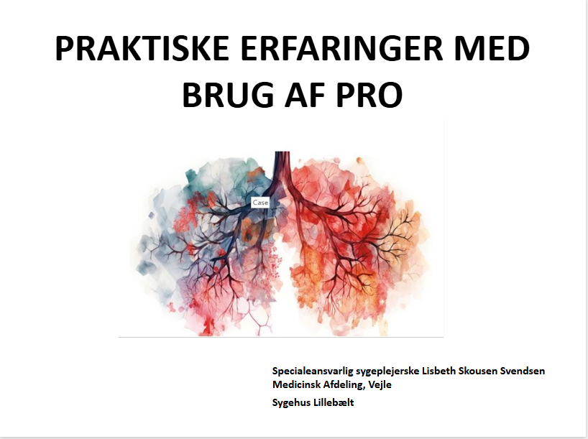

Slide 2
Case
Yngre kvinde med svær KOL
Lungefunktionen : 39%
1/2 år siden sidste kontrol-
Er justeret i inhalationsmedicin- nu forventelig afsluttes til egen læge iflg. journal

Slide 3
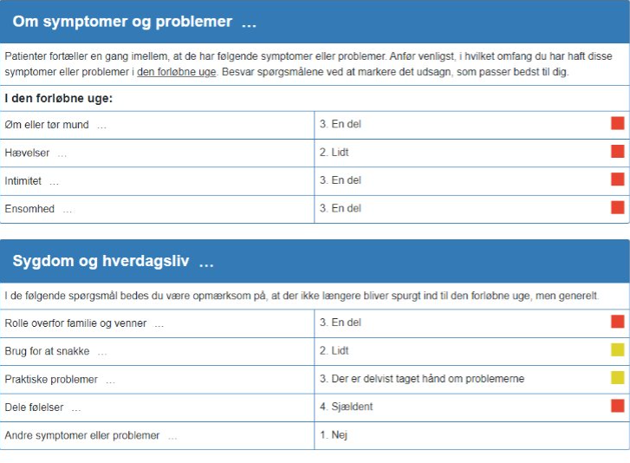
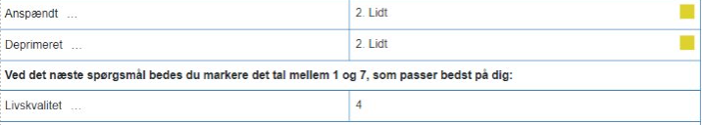
PRO BLEV VORES ÅBNING TIL SAMTALEN..

Slide 4
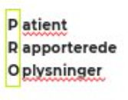
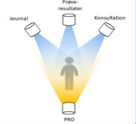
HVAD ER PRO
Patienten/pårørendes egen belysning af sin tilstand- uden vores fortolkning.
ET SUPPLEMENT TIL ANDEN INFORMATION

Slide 5

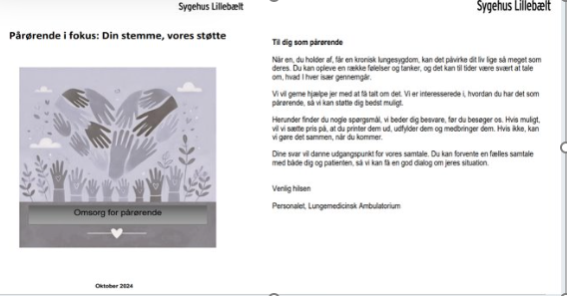

HVAD ER PRO

Slide 6
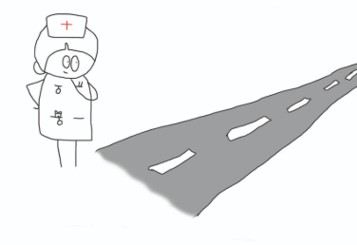
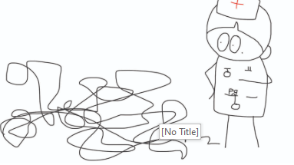
PRAKSIS
VORES OPSTART OG ERFARINGER
PÅ LUNGEAMBULATORIET
HVEM FÅR SKEMAET
HVORNÅR OG HVORDAN FÅR DE DET
HVORDAN BRUGER VI DET
HVAD HAR FYLDT HOS PATIENTEN

Slide 7
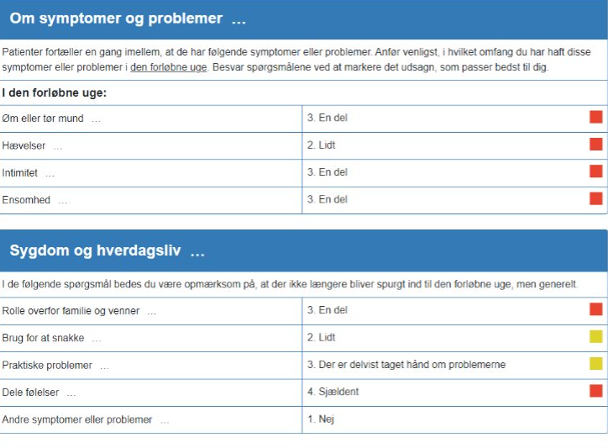
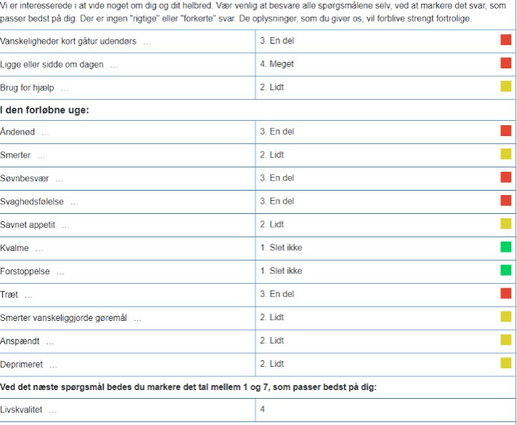

Slide 8
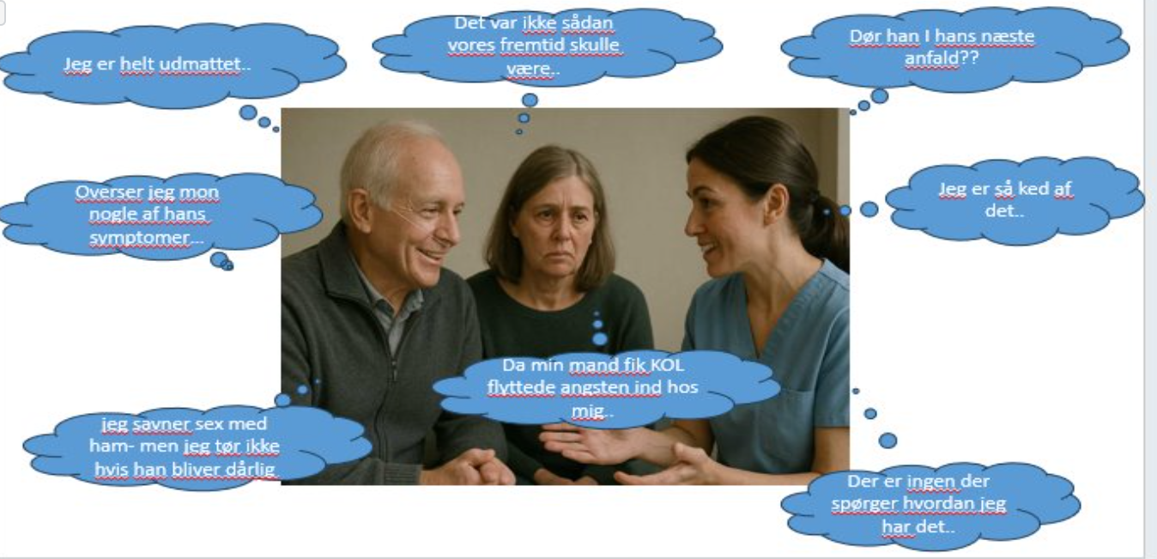

Slide 9
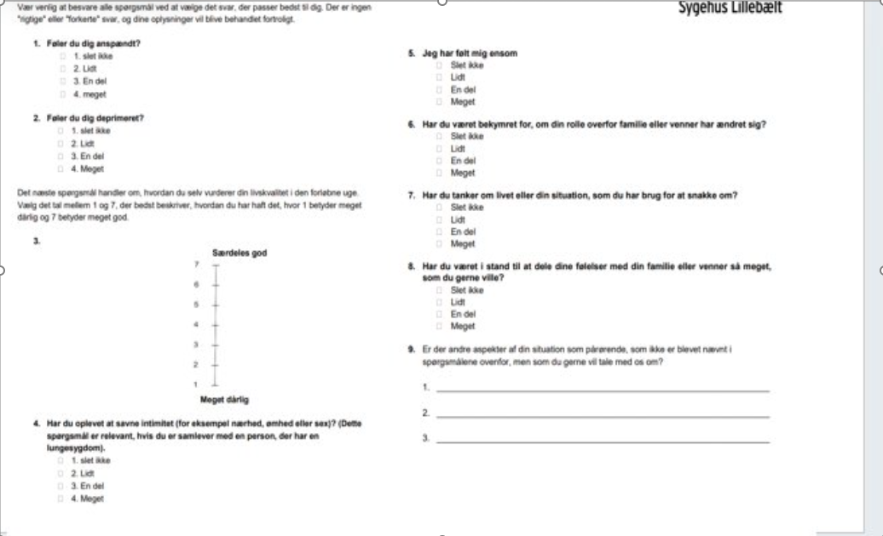

Slide 10
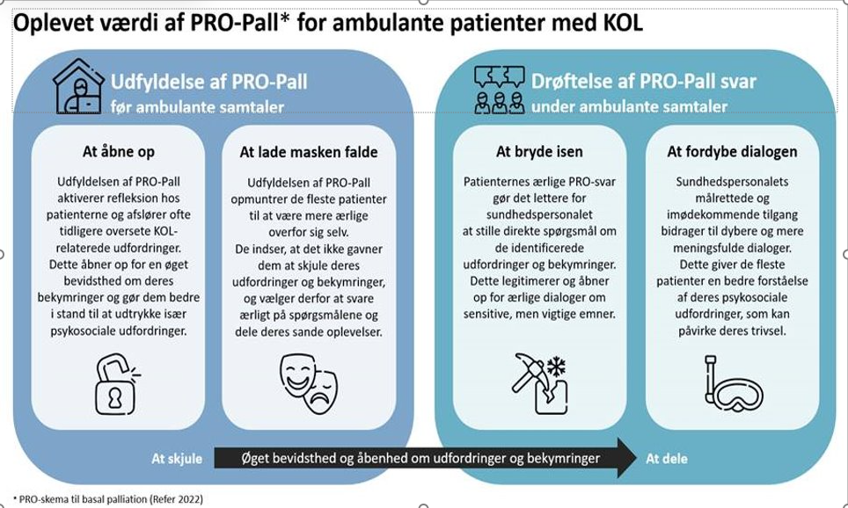

Slide 11
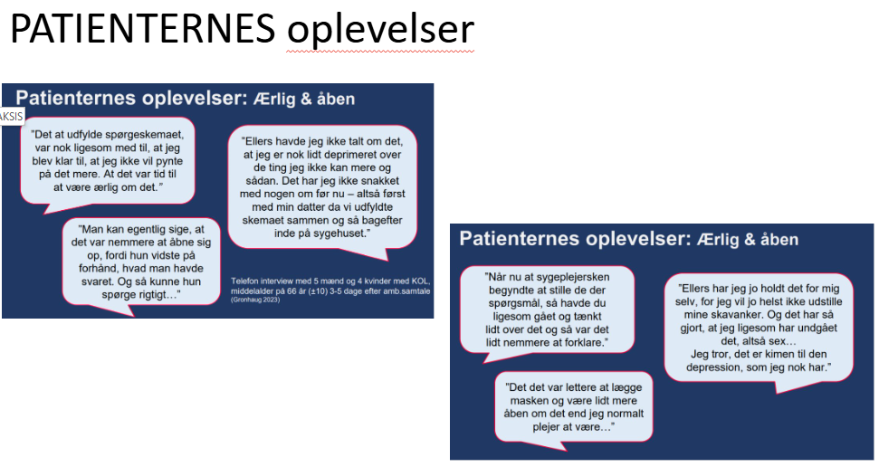

Slide 12
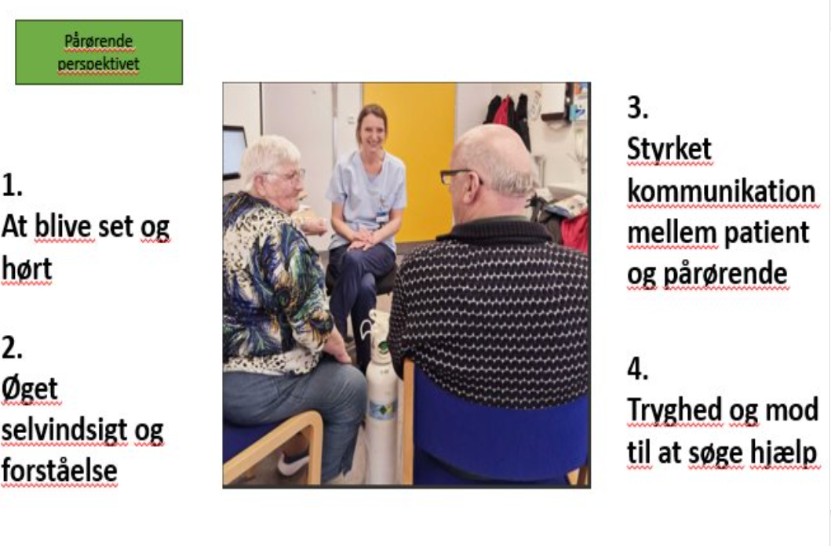

Slide 13
FOR KLINIKEREN
Dialog støtte- mere struktur- tidsbesparende
Kommer hurtigt ind til kernen- fokus det rette sted
Patienten får og tager“ejerskab” I samtalen
Ligeværdig samtale
Det hele menneske

Slide 14

HVIS I VIL STARTE I MORGEN?
ET DEDIKERET TEAM
TOVHOLDER
START I DET SMÅ
BRUG PRO SOM SAMTALESTARTER- IKKE EN TJEKLISTE DU SKAL IGENNEM
AFSÆT EKSTRA TID I STARTEN- GOD MED TID TIL ERFARINGSUDVEKSLING SYGEPL./LÆGE

Slide 15
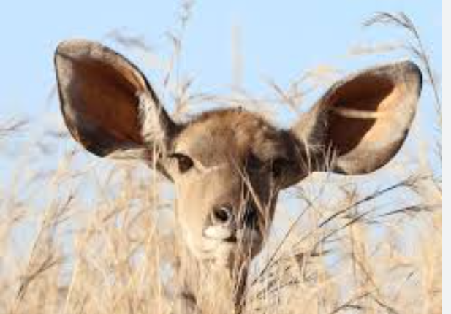
Det kræver mere end et skema
MOD
VILJE
RESPEKT
RO OG NÆRVÆR
YDMYGHED
Skemaet forpligter- vi skal gøre os umage!
Vigtigst af alt: LYT !

Slide 16

“ Det handler ikke om skemaet-men om samtalen”
Patienten skal åbne op-
-og vi skal turde gå ind.
“Det svære bliver ofte lettere,
når vi starter der hvor patienten er”.

